Slide 1
MyVisa App
Marketing
Janvier 2024

Slide 2
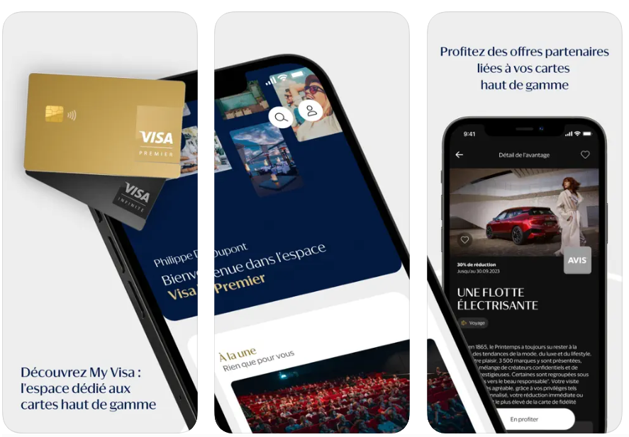


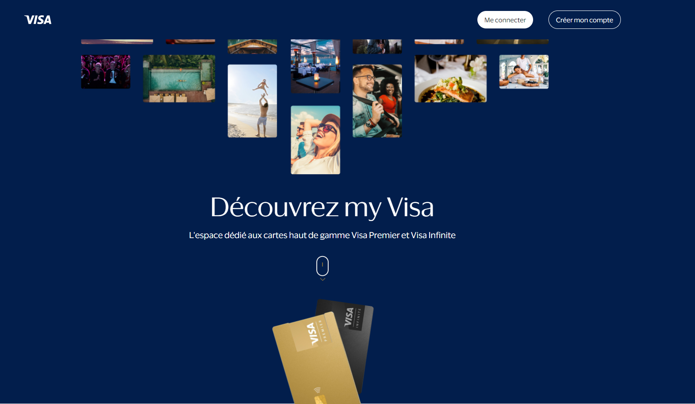
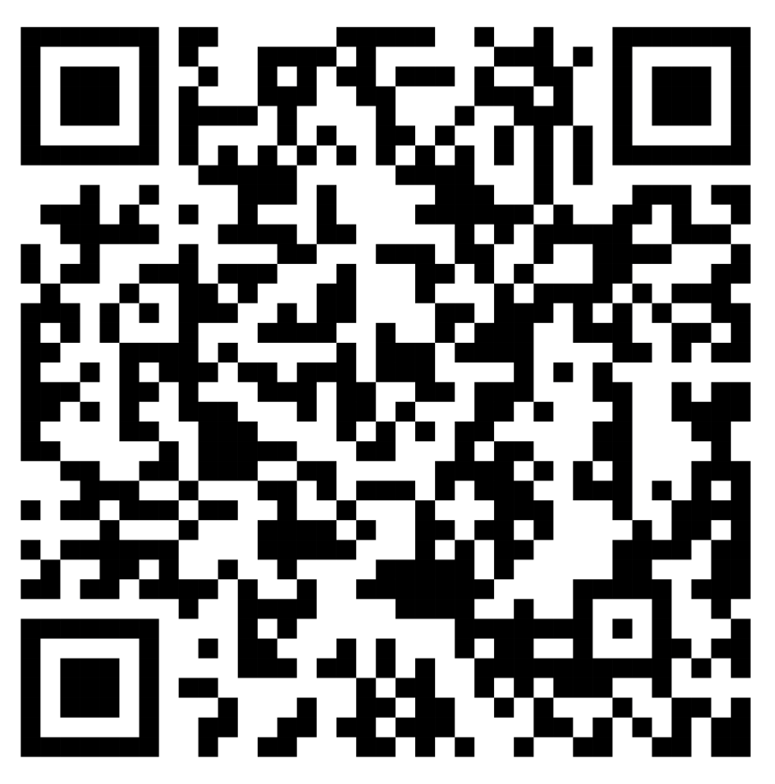
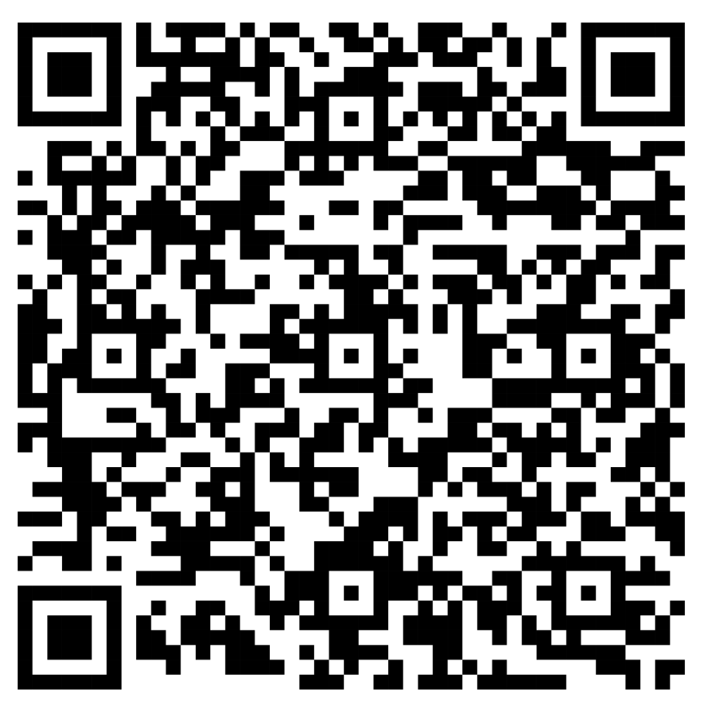
MyVisa, l’application qui regroupe tous les bénéfices et les services associés aux cartes.
Les porteurs haut de gamme peuvent accéder aux services d’assistance et d’assurances ainsi qu’aux offres partenaires Visa.
Les porteurs très haut de gamme peuvent accéder à l’Assistant Platinum ou à la Conciergerie Infinite.
Application disponible
  sur les stores
  sur web
  https://my.visa.fr/fr

Slide 3
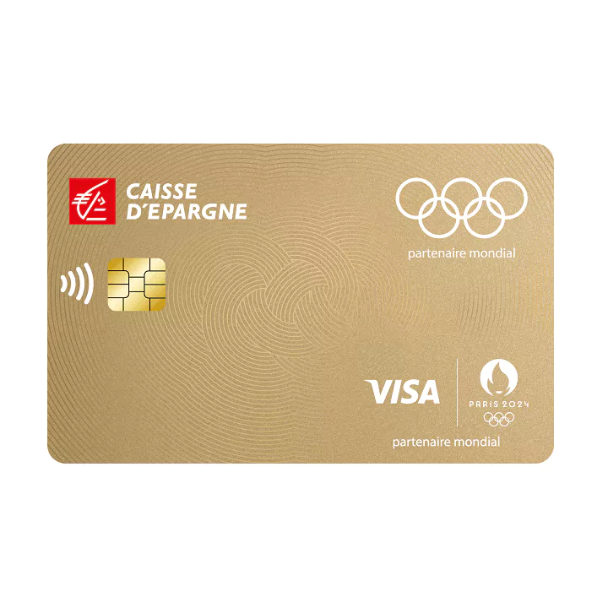
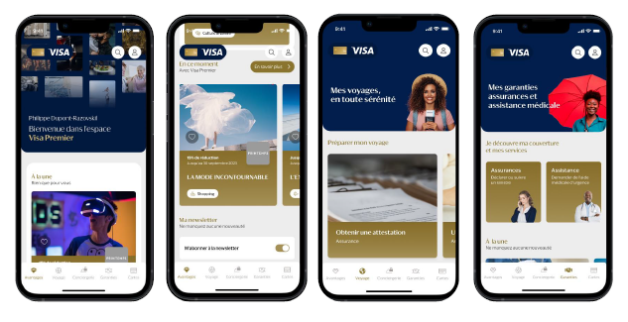
Visa Premier
Les porteurs de carte Premier en bénéficient depuis novembre 2023.
1
Pour la première fois, les porteurs de carte Visa Premier ont accès à une application exclusive et personnalisée afin de découvrir tous les avantages et offres liés à leur carte
1. Un espace simple et personnalisé pour tous les détenteurs de carte Visa Premier
2. Un accès direct à tous les avantages et offres liés à la carte Visa Premier
3. Un accès à des services en voyage pour partir en toute sérénité
4. Un accès aux garanties Assurances et Assistance Visa Premier

Slide 4




Les nouveautés pour le porteur Visa Premier
Une application et un site internet pour découvrir en un clin d’œil l’ensemble des offres et services liés à la carte Visa Premier
  Création de compte en seulement 3 étapes pour accéder à son nouvel espace Visa.
  Connexion à myVisa avec son compte Visa existant⁽¹⁾
  Connexion possible avec authentification biométrique (FaceID)
  Personnalisation de l’espace Visa en fonction des centres d’intérêt du porteur
Une rubrique « Mes voyages » avec accès à l’ensemble des services qui facilitent le voyage ⁽²⁾
  Préparer son voyage pour partir en toute sérénité (attestation d’assurance, offres partenaires Voyage, …)
  Faciliter ses paiements en France et à l’étranger (distributeurs de billets à proximité, convertisseur de devises…)
  Etre accompagné pendant son voyage (aide médicale d’urgence 24h/24, traducteur médical, soins à proximité… et au retour (suivre un sinistre, AirRefund…)
Un accès instantané à l’ensemble des avantages partenaires de la carte Visa Premier
  Découverte des offres « A la Une » réservées à la carte Visa Premier
  Accès à tous les avantages en cours, consultables en fonction des centres d’intérêt du porteur
  L’ensemble des offres favorites du porteur regroupées dans son espace
Les garanties d’assurances et d’assistance en quelques clics
  Accès facilité aux services d’assurance et d’assistance (déclarer un sinistre, demander de l’aide médicale d’urgence…)
  Documentation pratique pour comprendre l’ensemble de la couverture d’assurance et d’assistance liée à la carte Visa Premier (détail des garanties, questions fréquentes, etc…)⁽³⁾

Slide 5

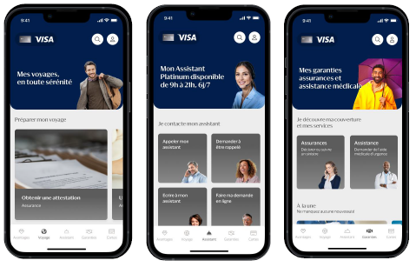
Visa Platinum
Les porteurs de carte Platinum en bénéficient depuis septembre 2023.
1
Avec le nouvel espace myVisa, les porteurs Visa Platinum ont accès instantanément à tous les services et offres liés à leur carte afin de faciliter leur quotidien.
1. Un espace simple et personnalisé pour profiter des avantages Visa Platinum
2. Un accès direct à des services en voyage pour partir en toute sérénité
3. Un accès multicanal à l’Assistant Platinum
4. Un accès aux garanties Assurances et Assistance Visa Platinum

Slide 6





Les nouveautés pour le porteur Visa Platinum
Une application et un site internet pour profiter de l’ensemble des avantages et services liés à la carte Visa Platinum
  Création de compte en seulement 3 étapes pour accéder à son nouvel espace Visa.
  Connexion facile avec ses identifiants Visa Platinum existants⁽¹⁾
  Connexion possible avec authentification biométrique (FaceID)
  Personnalisation de l’espace Visa en fonction des centres d’intérêt du porteur
Un accès instantané à l’ensemble des avantages partenaires de la carte Visa Platinum
  Découverte des offres « A la Une » réservées à la carte Visa Platinum
  Accès à tous les avantages en cours, consultables en fonction des centres d’intérêt du porteur
  L’ensemble des offres favorites du porteur regroupées dans son espace.
Un accès multicanal à l’Assistant Platinum 6j/7 de 9h à 21h
  Numéro de téléphone dédié
  Fonction demande de rappel par l’Assistant
  E-mail
  Formulaires de demande en ligne
  WhatsApp
  Historique des demandes avec leurs statuts
Une rubrique « Mes Voyages » avec accès à l’ensemble des services qui facilitent le voyage⁽²⁾
  Préparer son voyage pour partir en toute sérénité (attestation d’assurance, offres partenaires Voyage, …)
  Faciliter ses paiements en France et à l’étranger (distributeurs de billets à proximité, convertisseur de devises…)
  Etre accompagné pendant son voyage (aide médicale d’urgence 24h/24, traducteur médical, soins à proximité…) et au retour (suivre un sinistre, AirRefund…)
Les garanties d’assurances et d’assistance en quelques clics
  Accès simplifié aux services d’assurance et d’assistance (déclarer un sinistre, demander de l’aide médicale d’urgence…)
  Documentation pratique pour comprendre l’ensemble de la couverture d’assurance et d’assistance liée à la carte Visa Platinum (détail des garanties, questions fréquentes, etc…)⁽³⁾

Slide 7
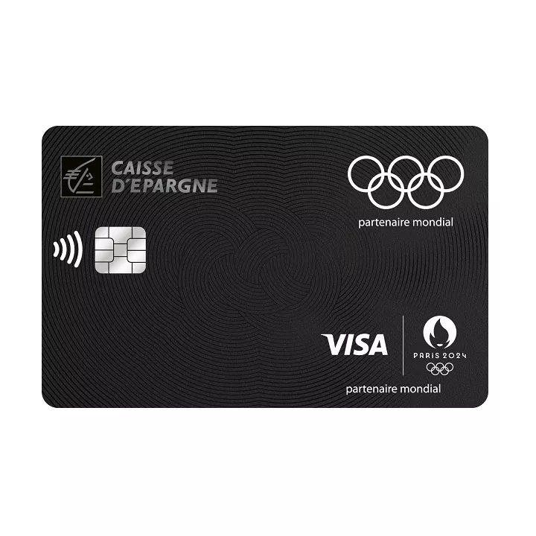
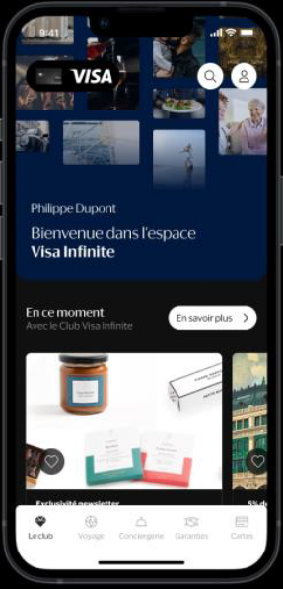
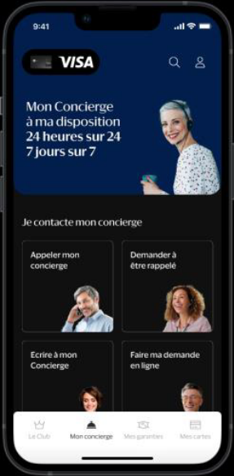
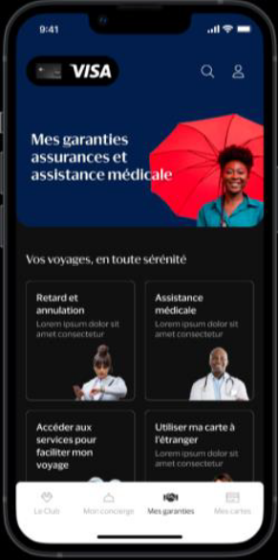
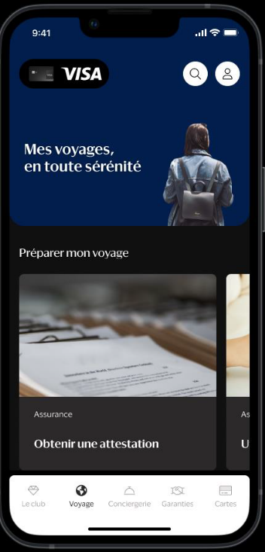
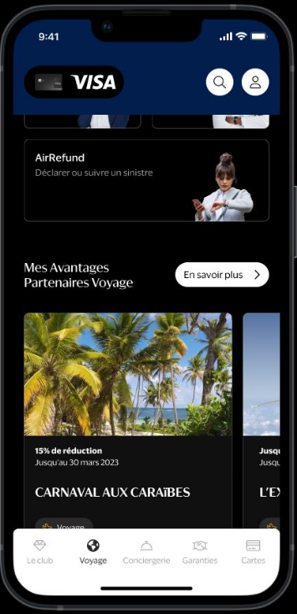
Visa Infinite
Les porteurs de carte Infinite en bénéficient depuis septembre 2023.
1
Avec le nouvel espace myVisa, les porteurs Visa Infinite ont accès à un nouvel espace avec de nouvelle fonctionnalités.

Slide 8
Les nouveautés pour le porteur Visa Infinite
Une navigation simplifiée pour une expérience fluide et personnalisée
  Création de compte en seulement 3 étapes
  Connexion facile avec authentification biométrique (FaceID)
  Personnalisation de l’espace Visa en fonction des centres d’intérêt du porteur
Tous les avantages de Visa Infinite le Club en un clin d’oeil
  Personnalisation de l’espace pour mettre en favori des Evènements et des Privilèges
  Réservation facilitée des Evènements avec formulaire de demande de concierge intégré
  Privilèges utilisables en 1 clic sur les sites web des marques partenaires de Visa
  Le porteur Visa Infinite peut profiter également des avantages des cartes Visa Premier ⁽¹⁾
Un accès à la conciergerie 24h/24 via des canaux de communication multiples
  Numéro de téléphone dédié
  Fonction demande de rappel par le Concierge
  E-mail
  Formulaires de demande concierge intégrés
  Consultation de l’historique des demandes avec leurs statuts
Nouvelle rubrique « Mes Voyages » avec accès à l’ensemble des services qui facilitent le voyage⁽²⁾
  Préparer son voyage pour partir en toute sérénité (attestation d’assurance, offres partenaires Voyage, …)
  Faciliter ses paiements en France et à l’étranger (distributeurs de billets à proximité, convertisseur de devises…)
  Etre accompagné pendant son voyage (aide médicale d’urgence 24h/24, traducteur médical, soins à proximité…) et au retour (suivre un sinistre, AirRefund…)
Les garanties d’assurances et d’assistance en quelques clics
  Accès facilité aux services d’assurance et d’assistance (déclarer un sinistre, demander de l’aide médicale d’urgence…)
  Documentation pratique pour comprendre l’ensemble de la couverture d’assurance et d’assistance liée à la carte Visa Platinum (détail des garanties, questions fréquentes, etc…)⁽³⁾

